Slide 1
课堂投票表决器
互动教学系统

Slide 2
课堂需要一套有效的反馈机制
学生已经听懂，老师还在讲解
学生没有听懂，老师却一笔带过
看起来认真听课，却在开小差
老师提出问题，学生却羞于举手

Slide 3
课堂需要一套有效的反馈机制
个别提问
国际化
创一流
单元测试
传统的教学反馈方式
察言观色
教学评价
作业批改

Slide 4
课堂需要一套有效的反馈机制
难以了解学生整体的真实情况，认识可能出现偏差。
反馈周期太长，学生可能已经遗忘当时的答题思路。

Slide 5
课堂投票表决器的作用
“课堂投票表决器”旨在利用简便的方式解决课堂教学及时反馈问题，为师生创造一个自由互动交互的平台。教师和学生可以及时反馈教学效果，把我们的课堂变成一个更具参与感和互动性的课堂。

Slide 6
目 录
1
系统介绍
2
应用举例
3
典型课堂应用

Slide 7
系 统 介 绍

Slide 8
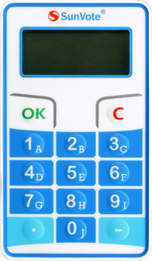
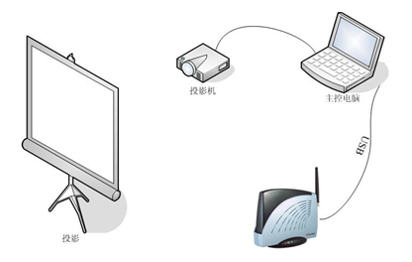
课堂投票表决器系统是什么？
在传统多媒体教室的基础上，加入基站和若干投票键盘，教师通过软件展示问题，学生通过键盘直接按键反馈。只需几秒，投票结果即可得出。
配套基站
配套键盘
配套软件

Slide 9
工作流程

Slide 10
主要功能
签 到 一键签到，快速统计学生出勤率和名单。
选 择 支持10以内选项的单选和多选。
数据分析 包括答题正确率，选项选择率，多题分项对比，单题分组对比，人员排行，分组排行。 利用这些数据分析工具，方便教师数据统计和数据分析，从而掌握学生答题的实际情况。

Slide 11
为课堂带来什么？
辅助课堂，即时反馈
活跃气氛，激发兴趣
增强互动和参与感

Slide 12
应 用 举 例

Slide 13
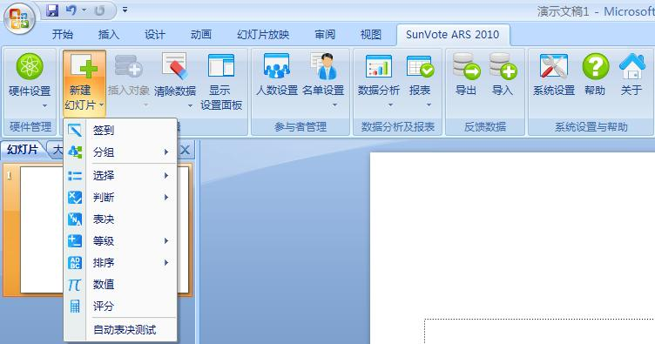
签到
签到模式包括：按键签
到和签到码签到两种。

Slide 14
按键签到实例
通过软件设置好学生人数，学生通过键盘签到，这种形式是匿名签到。
该实例表示：应到人数5名，实际签到4名，1名未签到。

Slide 15
签到码签到实例
通过软件导入学生名单包括学号和姓名，并设置学号为签到码，学生通过键盘输入自己的学号，从而方便老师统计出勤人数。
该实例表示：应到人数3名，实际签到2名，1名未签到。并可以落实到个人。

Slide 16
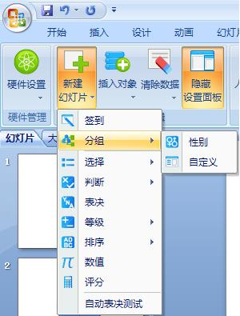
分组
可以按性别和自定义方式来分组。
自定义分组方式：教师可以根据实际情况和授课需求来自定义分组类型。

Slide 17
自定义分组案例
该实例表示：8人投票，其中3个人选择靠教室左边组，3个人选择靠中间座位，2个人选择靠教室右边。

Slide 18
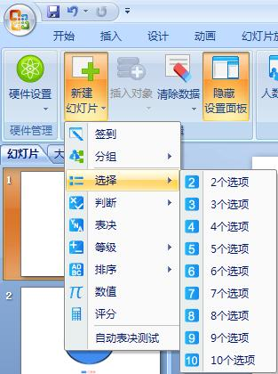
选择
选择可以分为单选和多选，可以有2-10个选项。

Slide 19
选择题案例
该实例表示：8人投票，其中5个人选择答案B，1个人选择C，1个人选择D，1个人选择E，正确答案为B，所以答对人数为5人。

Slide 20
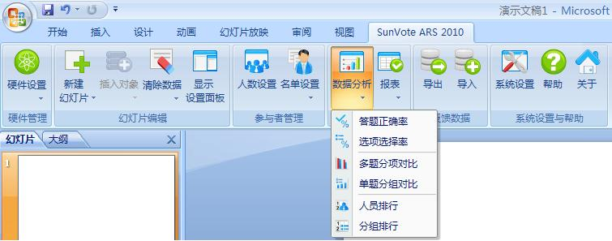
数据分析
数据分析，包括答题正确率，选项选择率，多题分项对比，单题分组对比，人员排行，分组排行。

Slide 21
典型课堂应用

Slide 22
课 前
提出问题（围绕要讲述的知识）
当老师希望了解学生过去的知识储备或者本节课所讲知识点相关知识的掌握情况时，可以在课前随机出题，让学生通过投票器系统现场答题，立刻以柱状图的形式显示出学生的答题情况。 教师很容易宏观掌握学生的知识层次与结构，可以即时地调整授课进度和重难点，有利于本节课的开展。
学生独立思考并提交个人答案
软件接收答案并显示出答题情况
教师宏观把握学生的知识结构
教师及时调整授课进度

Slide 23
课 后
提出问题（围绕讲授过的知识）
当教师希望掌握本节课的教学情况时，也可以利用投票表决系统出几道相关的测试题，教师可以根据统计出的宏观情况，知道学生哪些知识掌握得好，哪些掌握的不好，及时补救教学。
学生独立思考并提交个人答案
软件接收答案并显示出答题情况
教师宏观把握知识的掌握情况
正确<30%
正确>70%
重新讲解知识点
针对错误讲解

Slide 24
客观题考试
利用投票器系统可以进行客观题考试，省却了教师判卷的辛苦，软件可以自动统计出学生的考试情况、得分、答题正确率和排名先后等。
出题（围绕讲授过的知识）
学生独立思考并提交个人答案
软件接收答案并统计出得分情况
导出学生成绩和排名

